Slide 1
Notions de base
Structures trophiques des biocénoses

Slide 2
Introduction
La structure trophique est liée aux chaînes alimentaires.
On distingue trois niveaux trophiques :
- Producteurs
- consommateurs
- décomposeurs

Slide 3
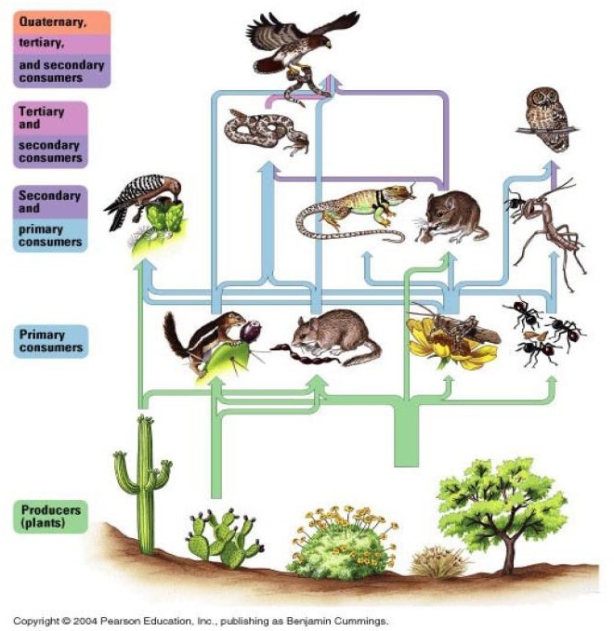

Slide 4
1. Chaînes alimentaires dans les écosystèmes
La multitude d'êtres vivants qui peuplent un biotope est unie par des liens de nature alimentaires qui jouent un rôle essentiel dans la cohésion de la biocénose.
L'ensemble de ces liens constitue une chaîne trophique.

Slide 5
Celle-ci assure :
- la circulation de la matière
- le transfert d'énergie sous forme biochimique entre les divers organismes de l'écosystème.
Les êtres vivants peuvent se répartir en trois catégories selon leurs fonctions écologiques.

Slide 6
Les producteurs
Autotrophes pour la plupart, il s’agit des végétaux chlorophylliens qui utilisent une fraction du flux solaire pour élaborer des matières biochimiques à partir du gaz carbonique.
En ce sens, ils constituent le premier maillon de la chaîne alimentaire.

Slide 7
Hétérotrophes
Herbivores
Carnivores
Insectivores
Piscivores
Nécrophages

Slide 8
Les consommateurs (hétérotrophes)
ne peuvent se nourrir qu'à partir de matières organiques complexes (glucides, protides, lipides).
Ils dépendent donc entièrement des producteurs qui représentent la seule source d'énergie utilisable par les animaux, soit directement dans le cas des phytophages (consommateurs primaires) soit indirectement dans le cas des carnivores (consommateurs secondaires).
Un type particulier de consommateurs secondaires est constitué par les parasites.

Slide 9
Les décomposeurs saprophytes
champignons, bactéries, levures et autres microorganismes hétérotrophes utilisent la matière organique morte (détritus …) dont ils assurent une minéralisation progressive et totale.

Slide 10
En milieu terrestre, les chaînes trophiques de prédateurs comportent en général trois ou quatre niveaux.
En milieu marin, les chaînes trophiques de prédateurs sont toujours plus longues que dans les écosystèmes terrestres.
Les chaînes saprophytiques jouent un rôle important dans les forêts caducifoliées …

Slide 11
2. Notion de pyramide écologique
A partir de la chaîne alimentaire il est possible de construire 3 types de pyramides écologiques où chaque niveau trophique est représenté par un rectangle.
Tous les rectangles y ont la même hauteur, mais leur longueur est proportionnelle au nombre d'organismes qui les constituent ou à leur biomasse.

Slide 12
La Pyramide des nombres ou Pyramide Eltonienne :
Elle renseigne seulement sur le nombre d'organismes compris dans un niveau trophique.
La Pyramide des biomasses:
Elle fournit davantage de renseignements car on se base sur la masse des organismes.
La Pyramide d’énergie :
montre le transfert d'énergie entre les niveaux trophiques.

Slide 13
Une pyramide d'énergie donne la meilleure image globale de la structure de la communauté parce qu'elle est basée sur la production.

Slide 17
3. Flux d’énergie dans un écosystème
3.1. L’énergie solaire
Toute l’énergie solaire n’arrive pas à la surface de la Terre:
30% des radiations solaires sont réfléchies dans l’espace par l’atmosphère.
20% des radiations solaires sont absorbées par l’atmosphère.
50% des radiations solaires sont absorbées par le sol, l’eau, la végétation et utilisées sous forme de chaleur.
1% des radiations solaires sont utilisés par la photosynthèse.

Slide 18
Chaque point de la surface du globe reçoit 6 mois de lumière.
La lumière n’est pas répartie de façon homogène en fonction de la latitude.
L’énergie totale reçue à l’équateur est égale à 2.5 fois celle reçue aux pôles.

Slide 19
3.2. Chaînes alimentaires et flux d’énergie
L’énergie solaire est stockée par les végétaux sous forme d’énergie chimique (production primaire brute).
Une partie est utilisée par les végétaux eux-mêmes en respirant. P1B – R1 = P1N (production primaire nette).

Slide 20
La production primaire nette est la quantité disponible pour le niveau supérieur.
Les phytophages n’utilisent pas toute la production primaire nette.
Ce qui n’est pas consommé rejoint le niveau des décomposeurs.

Slide 21
La partie assimilée produit de l’énergie animale : productivité secondaire brute.
Mais une partie de cette énergie animale sera consommé en respiration. P2B – R2 = P2N.

Slide 22
3.3. Bilans et rendements énergétiques
Des rendements peuvent être adaptés pour un niveau de consommateur:
- Rendement écologique : production consommateur / Production proie.
- Rendement d’exploitation : énergie ingérée / énergie disponible.
- Rendement d’assimilation : énergie assimilée / énergie ingérée.
- Rendement production nette : énergie liée à la production du consommateur / énergie assimilée.

Slide 24
Le rendement d’assimilation dépend de la qualité de la nourriture.
Les végétaux sont riches en éléments non digestibles. Les herbivores auront donc un faible rendement d’assimilation (30 à 50%).
Les consommateurs ont des rendements plus importants (60 à 90%).
Ces rendements varient selon l’animal, qu’il soit poïkilotherme où homéotherme.

Slide 25
4. Production et taux d’utilisation d’énergie dans les écosystèmes
Dans un écosystème, si la quantité d’énergie fixée par photosynthèse est égale à la quantité d’énergie utilisée par respiration à tous les niveaux, le système sera stable.
La stabilité d’un écosystème ne dépend pas de sa productivité mais de l’équilibre entre production et consommation.
Les écosystèmes où P/R > 1 sont de types autotrophes. Les écosystèmes où P/R < 1 sont de types hétérotrophes.

Slide 26
4.1. Production primaire
Dans les milieux naturels, les écosystèmes les plus productifs correspondent aux zones humides, estuaires et récifs coralliens.
Les forêts couvrent une petite partie de la surface du globe, 28% des terres émergées, mais elles produisent un peu moins de la moitié de la production primaire mondiale.

Slide 27
Les terres cultivées ont des productions primaires élevées mais l’homme introduit de l’énergie dans le système.
Les océans représentent 40% de la production primaire mondiale.
(La production est plus importante dans les zones d’upwelling où il y a des remontées de sels minéraux)

Slide 28
4.2. Production secondaire
La production secondaire correspond à l’accumulation de matière organiques vivantes chez tous les hétérotrophes.
Les organismes élaborent de la matière organique à partir de celle des autotrophes.

Slide 29
Si estimer la production primaire est difficile, estimer la production secondaire l’est encore plus.
Cela dit, on a pu constater que les zones de fortes productions primaires ont des fortes productions secondaires.

Slide 30
Fin.

